Slide 1
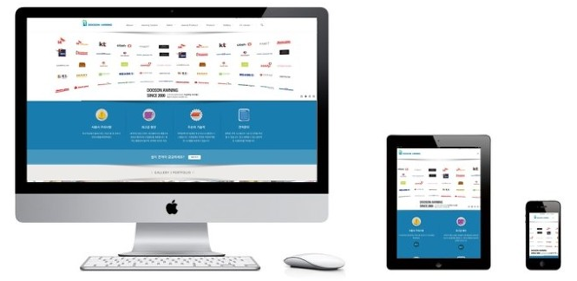
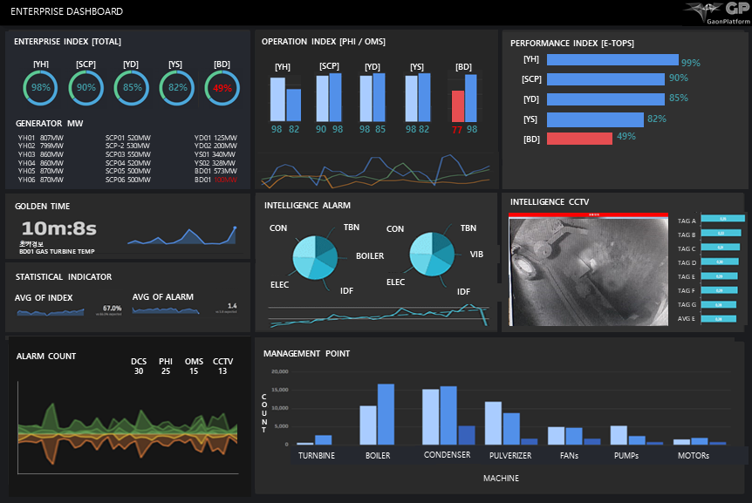


DavinSoft
Real-time Data Management Solution Provider
솔루션
대용량 데이터 수집, 전송 및 저장 처리
데이터 시각화
데이터 보안
데이터 표준화
기기 및 설비 제어
다빈소프트(주) | 다빈소프트(주)
대표 | 김종헌
인원 | 5명
설립 | 2019년 5월 20일
전화 | 010-9808-0321
홈페이지 | www.davinsoft.com
주요사업 | 플랜트 및 계전장치 감시제어 시스템
 | 네트워크 보안 시스템(GS인증1등급)
 | 국제산업표준통신, FEMS, 방위산업
 | 스마트 팩토리, 스마트 시티

Slide 2
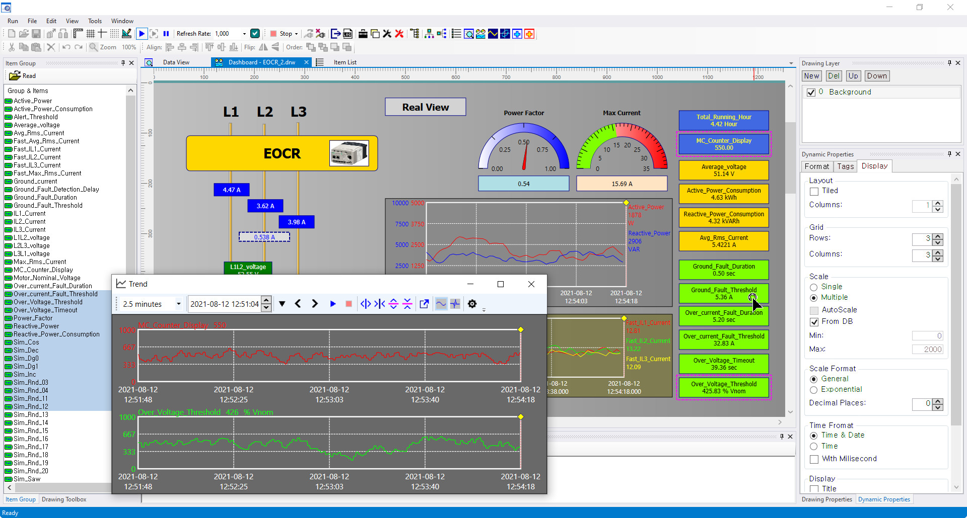
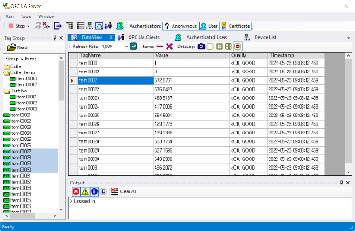
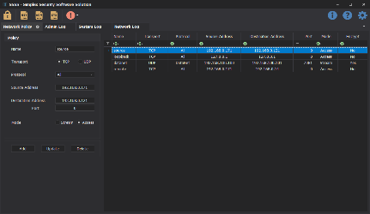
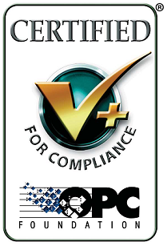
회사소개 - 개발 제품군
DataMon
OPC UA Server
SecureNet
고속 감시 제어 시스템
산업 표준 인터페이스
네트워크 간 보안 시스템
고속 데이터 수집 처리 다양한 인터페이스 드라이버
분산시스템 및 이중화 지원
스마트팩토리 등 산업 표준 인터페이스
2022. 4 OPC UA 국제인증 제품(국내 유일)
인증기관: OPC Foundation
GS 인증 Level 1 규격
국가정보원 EAL 2 규격

Slide 3

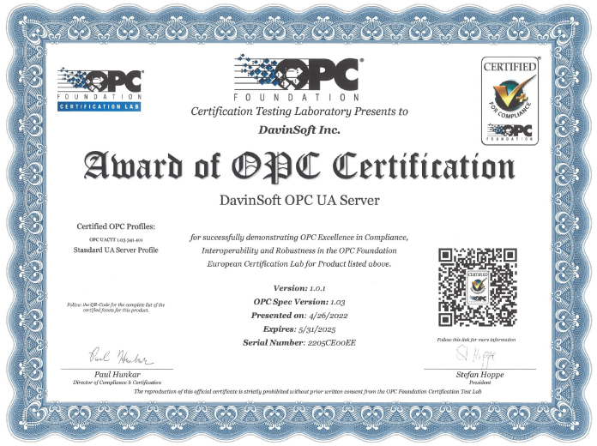
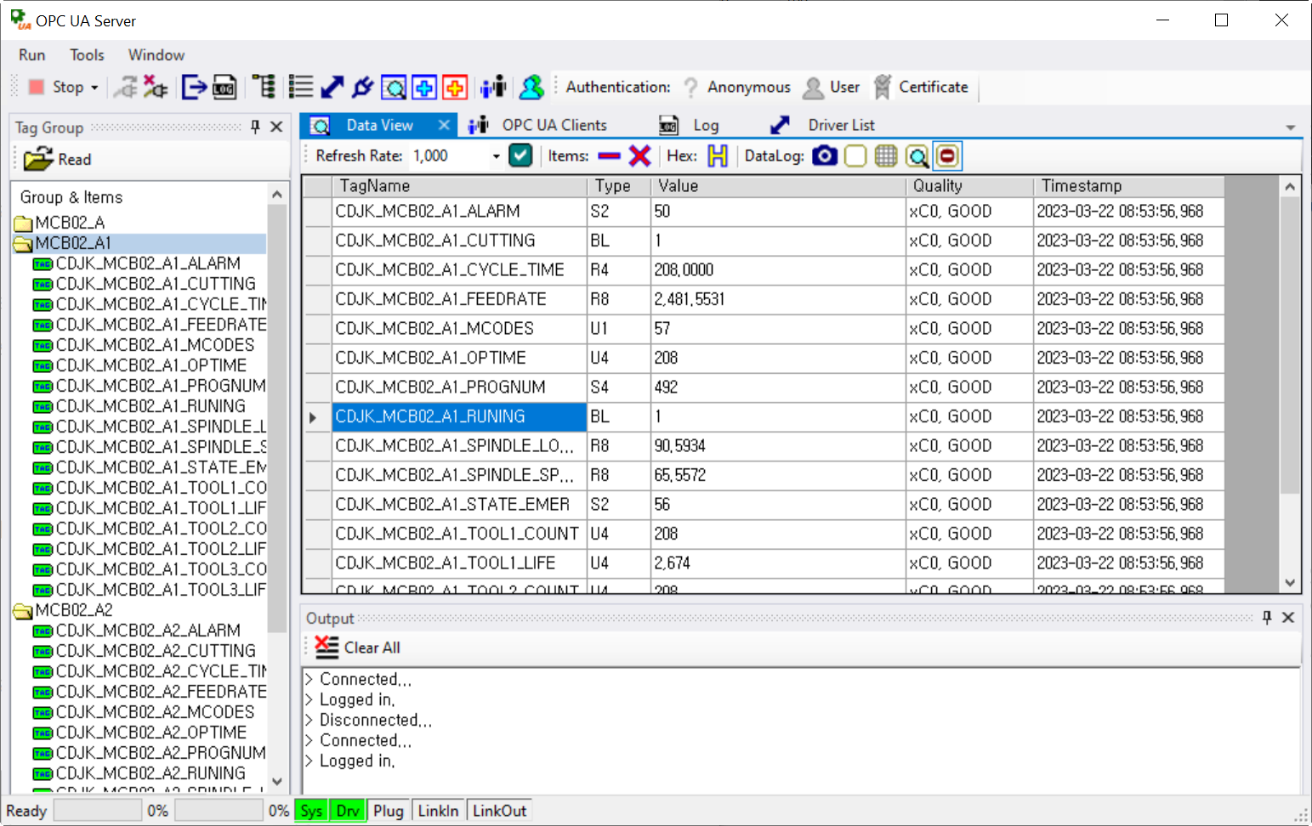

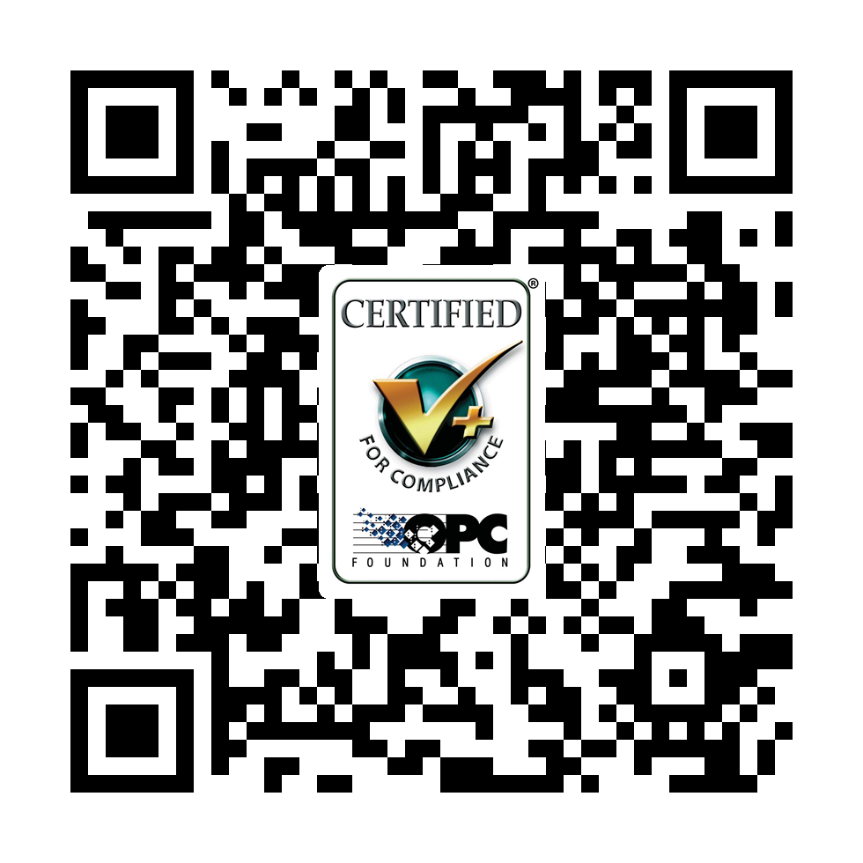
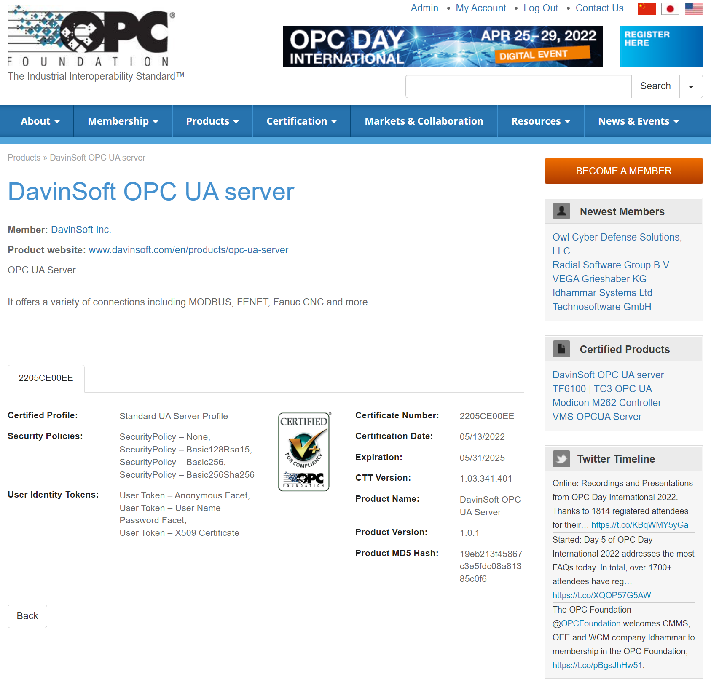
국제 산업표준 통신 인터페이스 - OPC UA
DCS, PLC 및 각종 계전장치로부터 데이터를 실시간 수집하여 OPC UA 표준으로 변환
Standard Driver
- OPC UA/DA
- MODBUS TCP/RTU
- FENET(LS), Melsec(미쓰비시), Omron, Cimon 등 각종 PLC
- FanucCNC, MelCNC, Mazak
- 기타
Custom Driver
- 각종 custom driver 장치 지원
Data Acquisition Performance
- Up to 2ms sampling possible
Security
- Policy {None, Basic128Rsa15, Basic256, Basic256Sha256}
- Mode {None, Sign, Sign & Encrypt}
Authentication
- Type {Anonymous, User Name, Certificate}
Certificate Generation
- RSA Key Size {512, 1024, 2048. 3072}
- Digest Mode {SHA1, SHA256, SHA512}
- Private Key Encryption Algorithm {Not Encrypted, AES128CBC, AES256CBC}
OPC UA 국제인증 취득(2022. 4. 26)
인증기관: OPC Foundation
국내 유일 OPC UA 인증 제품

Slide 4
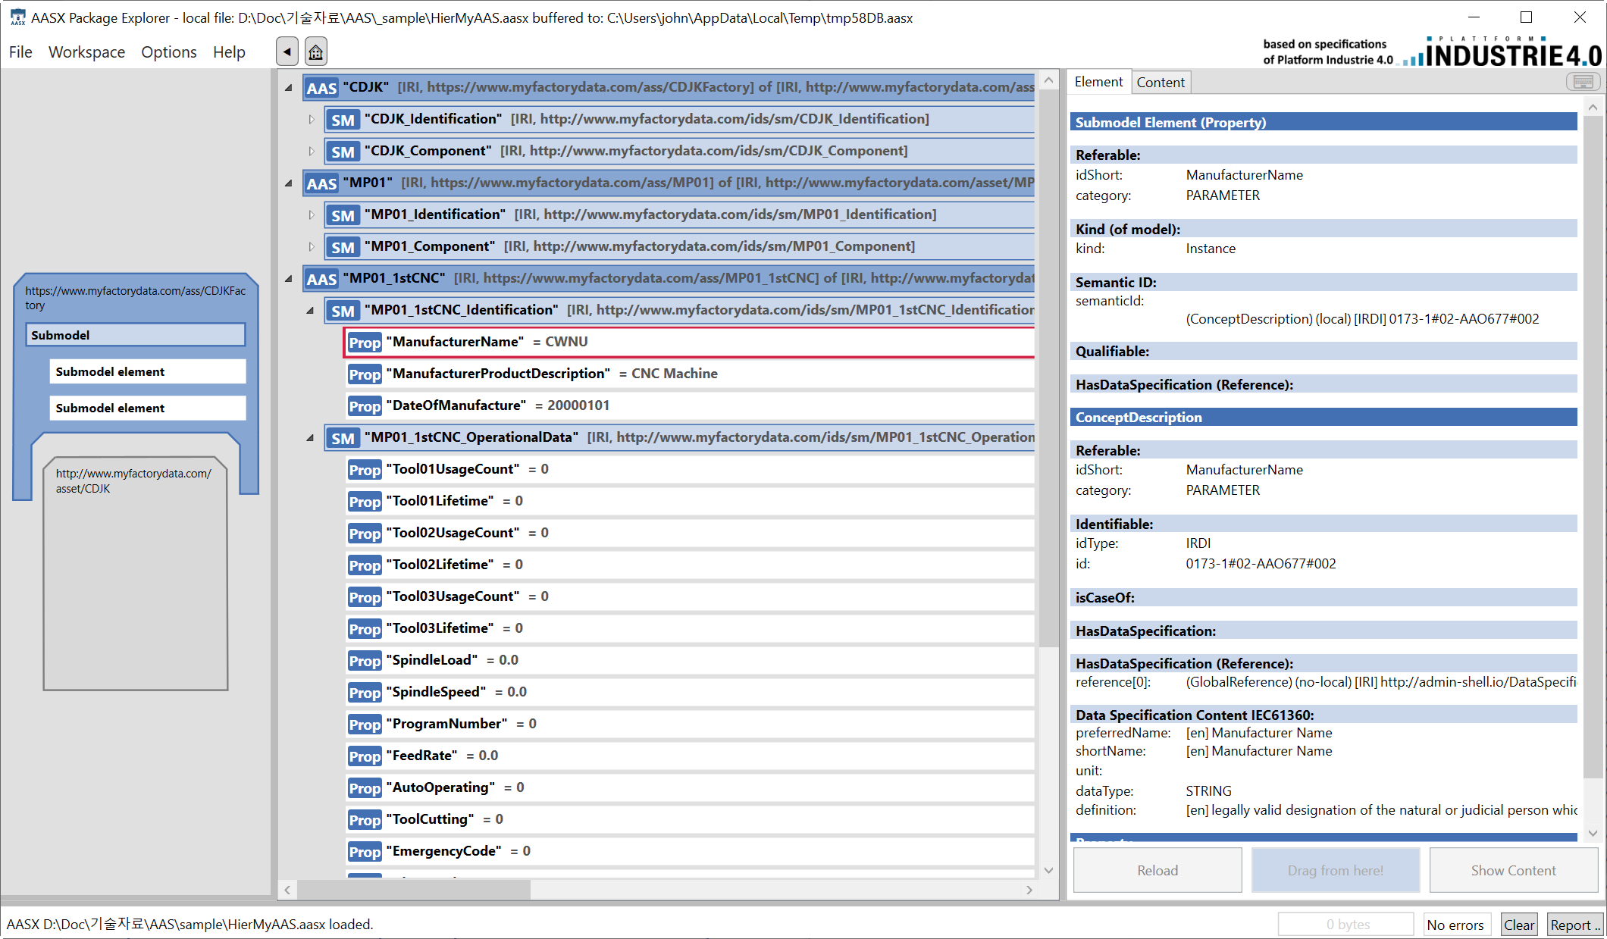
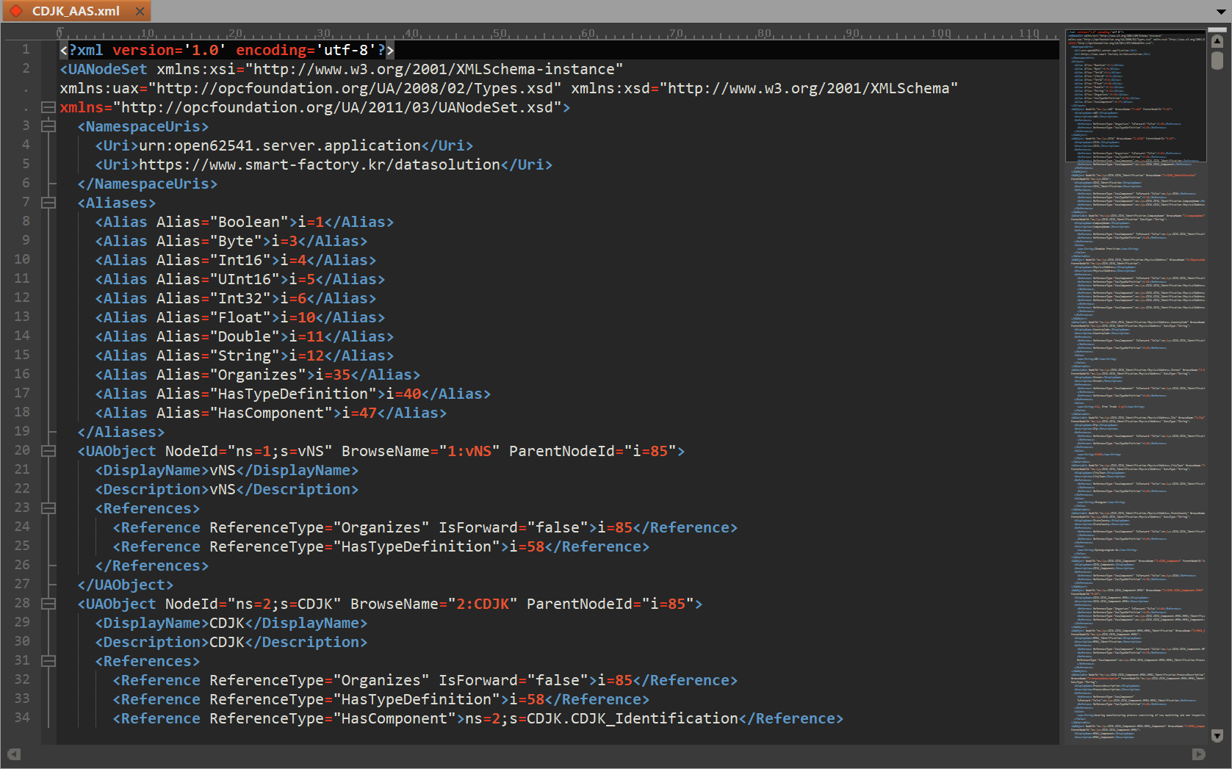
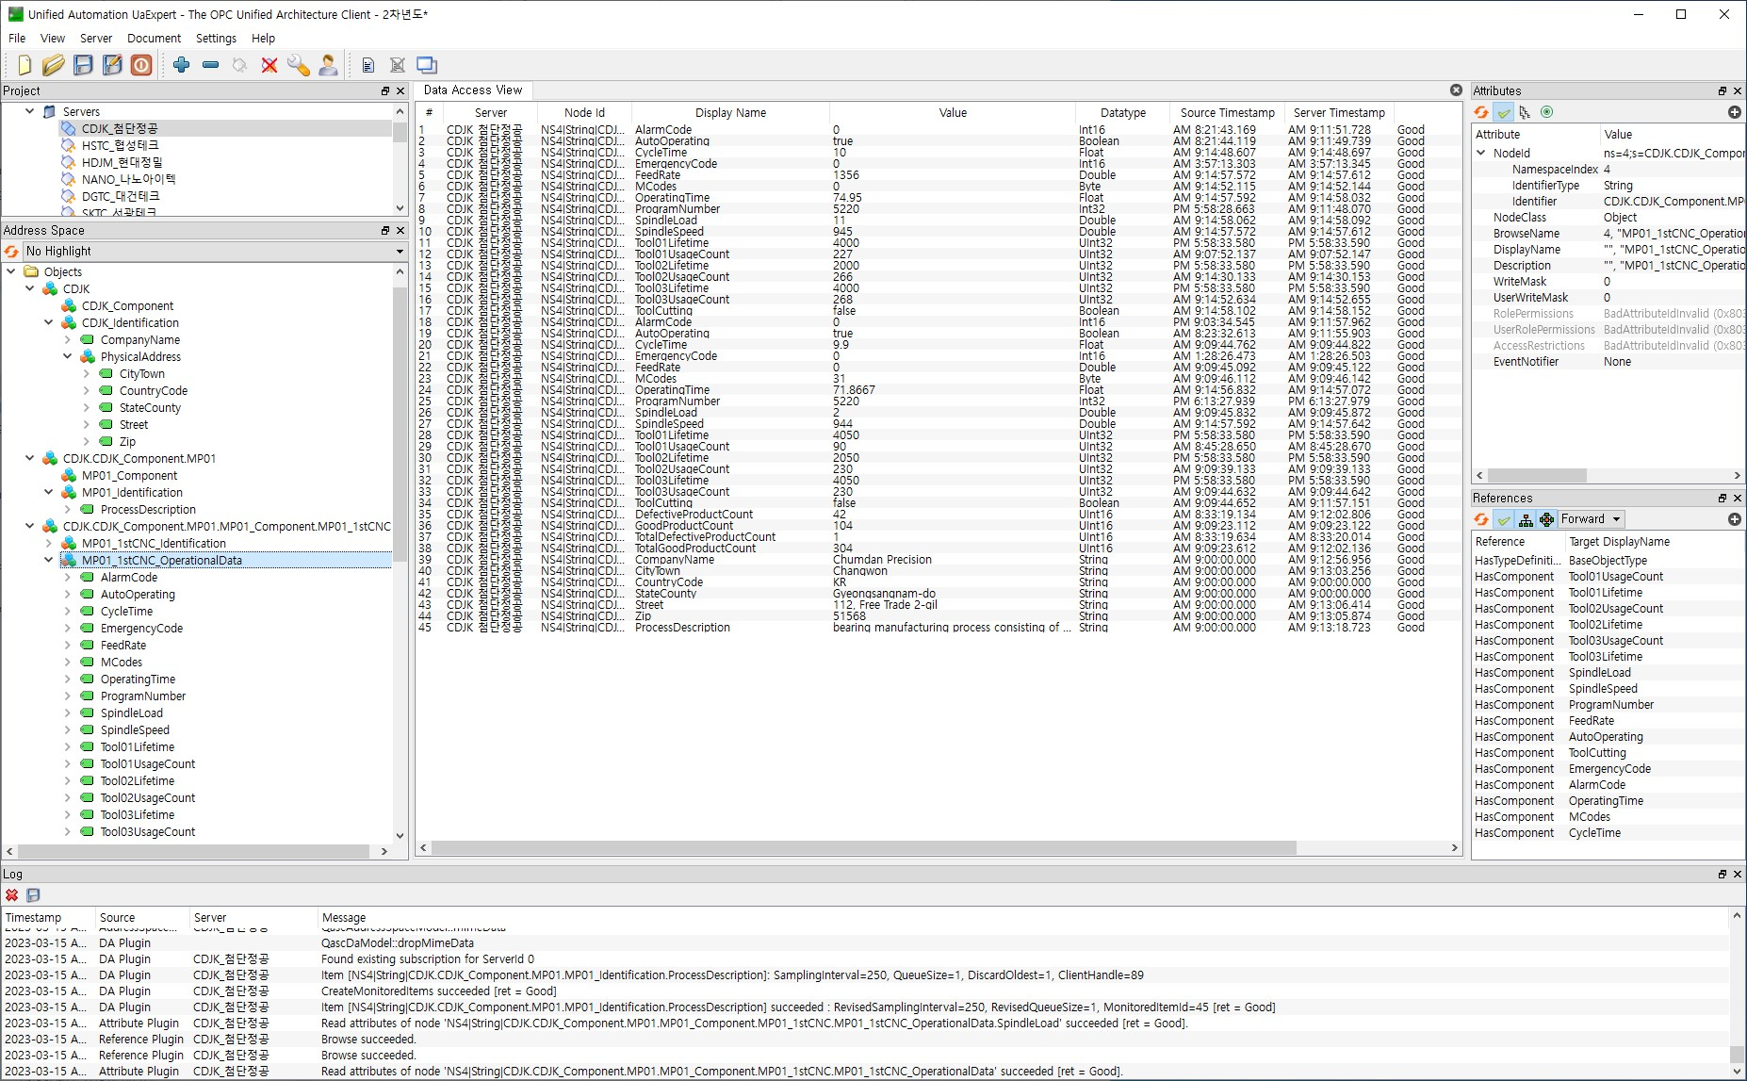
국제 산업표준 통신 인터페이스 – AAS
OPC UA
Node Model
AAS
작성 도구
Export
to
OPC UA
Node Model
AASX Package Explorer
AAS Node Model(XML)
Load Node Model
&
Tag Mapping
Node
Model
속성
Data(Values)
표준
인터페이스
현장 데이터 및 정보 AAS 적용
AAS 구축 결과
OPC UA Server

